Slide 1
KUTSU HYVINVOINTIANALYYSIIN
Tunnista hyvinvointiisi vaikuttavat tekijät
Firstbeat Hyvinvointianalyysi antaa henkilökohtaista tietoa kuormituksesta, palautumisesta ja liikunnasta.
Näe, kuinka omilla valinnoillasi voit lisätä omaa hyvinvointiasi:
Hallitse stressiä
Palaudu paremmin
Liiku oikein
Hyvinvointianalyysiin on mahdollisuus osallistua:
Tieto ajankohdasta
Tarvittaessa lisää tähän tietoa ilmoittautumisesta ja yhteystietosi
www.firstbeat.fi

Slide 2
FIRSTBEAT HYVINVOINTIANALYYSI
Mitattu tieto auttaa tunnistamaan hyvinvointiin vaikuttavat tekijät
Hallitse stressiä Tunnista keskeiset kuormitustekijäsi
Palaudu paremmin Näe onko unesi palauttavaa ja laadukasta
Liiku oikein Todenna liikuntasi vaikutukset
Hyvinvointi syntyy työssä, levossa ja vapaa-ajalla.

Slide 3
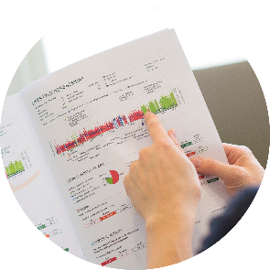
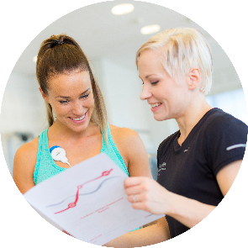
HYVINVOINTIANALYYSI KÄYTÄNNÖSSÄ
1
2
3
4
MITTAUS
Työssä, vapaa-ajalla
ja unen aikana
TULOKSET
Näet hyvinvointiisi vaikuttavat tekijät
henkilökohtaiselta raportilta
LÖYDÄ TASAPAINO
Saat palautteen asiantuntijaltasi ja toimenpidesuositukset
hyvinvointisi parantamiseksi
TOIMENPITEET
82% osallistujista onnistuu mielestään parantamaan stressinhallintaa, unenlaatua tai liikuntatottumuksiaan

Slide 4
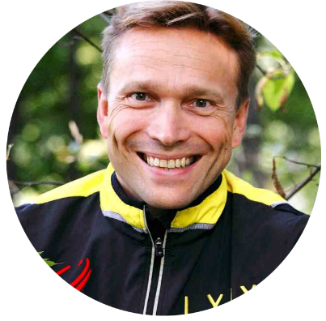
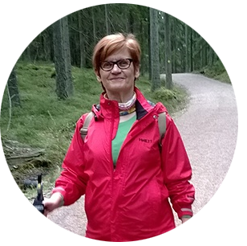
ASIAKKAAMME KERTOVAT OIVALLUKSISTAAN
”Tämä voi olla monelle sellainen ”reality check”. Iloisena yllätyksenä sain näyttöä sille, että tapani selata puhelinta juuri ennen nukkumaanmenoa ei haittaa palautumistani.”
– Mikko Oikkonen, johdon konsultti, Reaktor
”Alkoholi vaikutti minun uneeni jo parina annoksena. Se oli yllättävää, koska oma fiilis oli että nukuin hyvin.”
- Timo Ritakallio, toimitusjohtaja, Ilmarinen
”Nyt tiedän että näillä rutiineilla jaksan viimeiset työvuodet.”
- Meeri Kaakinen, terveydenhuollon palvelupäällikkö
”Oli kiva todeta, että oma arkinen sauvakävely on tehokas ja hyväksi kunnolle.”
- Paula Sihtola-Solatie, seniorikonsultti, HR4

Slide 5
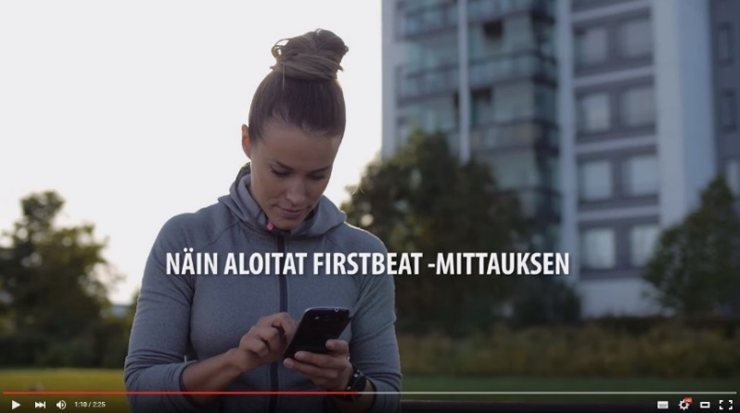
KATSO VIDEOT HYVINVOINTIANALYYSISTA
1. Hyvinvointianalyysin esittely:
https://www.youtube.com/watch?v=fkUz4yShV20
2. Hyvinvointianalyysi ja Bodyguard 2 –mittalaitteen käyttö:
https://www.youtube.com/watch?v=CvzFJ_49ybM

Slide 6
FIRSTBEAT ON SUORITUSKYVYN JA HYVINVOINNIN EDELLÄKÄVIJÄ
Huippu-urheilu
Yli 1000 huippujoukkuetta käyttää Firstbeatia voittaakseen maailman kilpailluimmilla areenoilla
Kuluttajatuotteet
Firstbeatin analytiikkaa yli 100 kuluttajatuotteessa mm. sykemittarit ja älykellot.
Työ ja hyvinvointi
Firstbeat on edelläkävijä hyvinvoinnin mittauksissa. Hyvinvointianalyysi on tehty jo yli 300,000 työntekijälle.

Slide 7
Firstbeat Technologies Oy, Yliopistonkatu 28 A, 2.Kerros, 40100 Jyväskylä puh. 08 415 415 41, info@firstbeat.fi
www.firstbeat.fi
#firstbeat
@FirstbeatInfo
Firstbeat Technologies
Firstbeat Technologies Ltd
@firstbeat_technologies

